Slide 1
党的二十大精神宣讲
武进区委教育工委宣讲团成员
蒋红卫

Slide 2
目 录
CONTENTS
党的二十大主题
党的二十大报告

Slide 3
党的二十大主题：
高举中国特色社会主义伟大旗帜，全面贯彻习近平新时代中国特色社会主义思想，弘扬伟大建党精神 ，自信自强、守正创新、踔厉奋发、勇毅前行，为全面建设社会主义现代化国家、全面推进中华民族伟大复兴而团结奋斗。
重要内容：
不忘初心、牢记使命，
谦虚谨慎、艰苦奋斗，
敢于斗争、善于斗争。
指引党和人民朝着实现第二个百年奋斗目标进军、奋力谱写新时代中国特色社会主义更加绚丽的华章，具有重大而深远的意义。

Slide 4
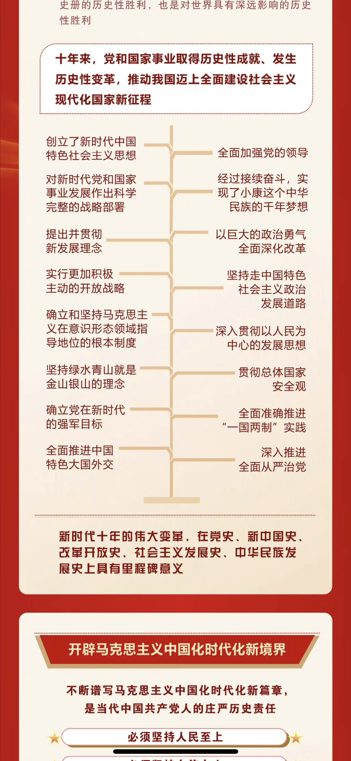

Slide 8
从武进教育发展来看：
01
02
03
十年来，我们始终
坚持党的全面领导，
把牢正确办学方向，
推动教育优先发展。
始终坚持把教师
队伍建设摆在优先
发展的战略地位，
不断完善教师专业成长。
始终坚持综合改革实践，
深化五育并举内涵，
夯实教育质量基础。

Slide 19
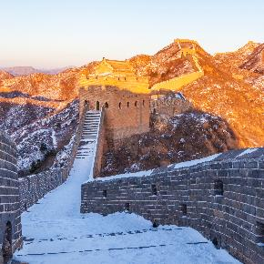
01
02
一是加强思想引领，牢牢把握教育发展方向。
二是优化资源供给，着力破解发展基础问题

Slide 20
03
04
05
三是强化机制创新，着力提升队伍建设水平。
四是深化综合改革，着力提升教育发展质量。
五是聚焦工作重点，着力营造教育良好环境。

